Slide 1
On Language Roman Jakobson.
Chapter 4: The Speech Event and the Functions of Language.
Έλενα Περικλέους

Slide 2
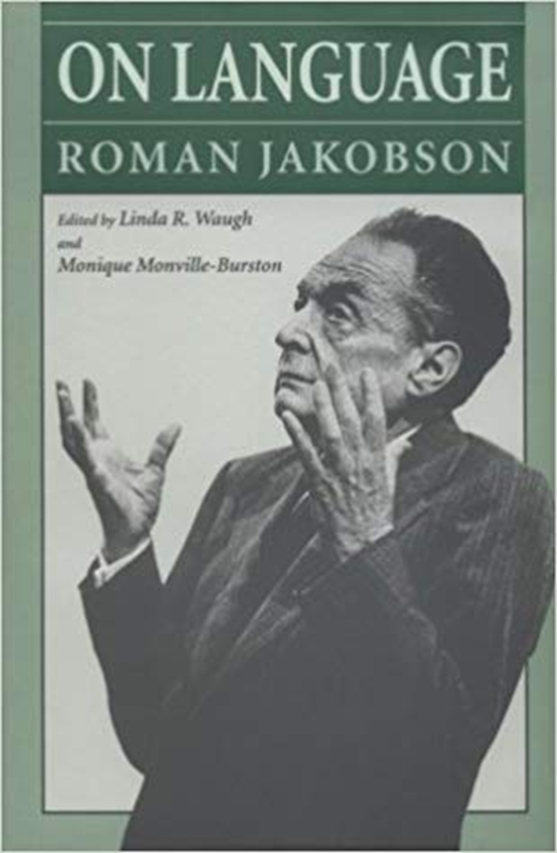
Βιβλιογραφική παραπομπή:
Jakobson, R. 1990. On Language. (eds. Linda R. Waugh and Monique Monville-Burston, Harvard). Cambridge MA: Harvard University Press, 69-79.

Slide 3
Δομή παρουσίασης:
Roman Jakobson
Ομιλία σε επιστημονικό συνέδριο:
«Linguistics and Poetics» - Γλωσσολογία και ποιητική.
Τι είναι η ποιητική;
Το αντικείμενο της ποιητικής και η σχέση της με τη γλωσσολογία.
Αντιρρήσεις ως προς τη σχέση αυτή.
Συστατικοί παράγοντες σε κάθε συνομιλιακό γεγονός.
Λειτουργίες της γλώσσας.
Η ποιητική λειτουργία στην ποίηση και στη γλωσσολογία.


Slide 4
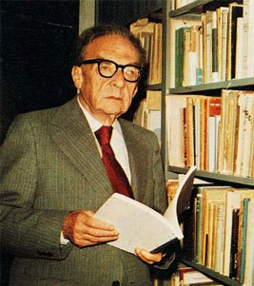
1. Roman Jakobson
Ρώσος γλωσσολόγος και θεωρητικός της λογοτεχνίας (1896-1982).
Σπούδασε στο Ινστιτούτο Ανατολικών Γλωσσών Λαζάρεφ και στο Πανεπιστήμιο της Μόσχας.
Από πολύ νωρίς εκδήλωσε το ενδιαφέρον του για τη λαογραφία, την εθνογραφία, τη διαλεκτολογία και την ποίηση.
Το 1915, επικεφαλής μιας ομάδας φοιτητών, ίδρυσε τον Γλωσσολογικό Κύκλο της Μόσχας.
Επηρέασε τη φορμαλιστική λογοτεχνική Κριτική που αναπτύχθηκε στη Ρωσία την εποχή της Οκτωβριανής Επανάστασης.

Slide 5
1. Roman Jakobson
Με τη μετακίνηση του το 1920 στην Πράγα, ίδρυσε τη Σχολή της Πράγας, όπου ανέπτυξε τη θεωρία της φωνολογίας και τις αρχές της λογοτεχνικής κριτικής.
Στη Σκανδιναβία συνδέθηκε με τον κύκλο της Κοπεγχάγης και μορφές όπως ο Louis Hjelmslev.
Στο Β’ Π.Π. μετακινήθηκε στη Νέα Υόρκη, όπου ήρθε σε επαφή με Αμερικανούς δομιστές και ανθρωπολόγους και ανέπτυξε τη θεωρία των γλωσσικών καθολικών, τη γλωσσική τυπολογία και τη θεωρία της επικοινωνίας.

Slide 6
1. Roman Jakobson
Δίδαξε στα Πανεπιστήμια του Mπρνο (Τσεχοσλοβακία), στο Κολούμπια, στο Χάρβαρντ και στο Τεχνολογικό Ινστιτούτο της Μασαχουσέτης (MIT).
Φημολογείται ότι μιλούσε άπταιστα τουλάχιστον 20 γλώσσες!
Θεωρείται ένας από τους μεγαλύτερους γλωσσολόγους του 20ου αιώνα.

Slide 7
«Linguistics and Poetics»
Ομιλία σε επιστημονικό συνέδριο: «Γλωσσολογία και ποιητική»

Slide 8
2. Τι είναι η ποιητική;
Ποιητική: «Τι καθιστά ένα γλωσσικό μήνυμα έργο τέχνης;»
Το κύριο αντικείμενο της ποιητικής, δηλ. το (έντεχνο) γλωσσικό μήνυμα, τη διακρίνει από τις υπόλοιπες τέχνες και τα άλλα είδη γλωσσικής συμπεριφοράς.
Έτσι, η ποιητική κατέχει πρωτεύουσα θέση στις φιλολογικές σπουδές.
Notes:
Ποιητική: (α) στη θεωρία της λογοτεχνίας είναι η μελέτη της φύσης και των νόμων που διέπουν την ποίηση και γενικότερα την παραγωγή λογοτεχνικού έργου (β) το προσωπικό ύφος, η ιδιαίτερη τεχνική ενός ποιητή για τη σύνθεση του ποιητικού έργου. (Λεξικό ΝΕΓ, Γ. Μπαμπινιώτη Δ’)
Βλ. έγγραφο «ποιητική»

Slide 9
3. Το αντικείμενο της ποιητικής και η σχέση της με τη γλωσσολογία:
Η ποιητική ασχολείται με προβλήματα γλωσσικής δομής, ακριβώς όπως η ανάλυση της ζωγραφικής ασχολείται με προβλήματα ζωγραφικής δομής.
Και δεδομένου ότι η γλωσσολογία είναι η σφαιρική επιστήμη των γλωσσικών δομών, η ποιητική μπορεί να θεωρηθεί αναπόσπαστος κλάδος της γλωσσολογίας.

Slide 10
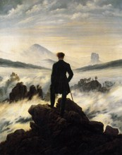
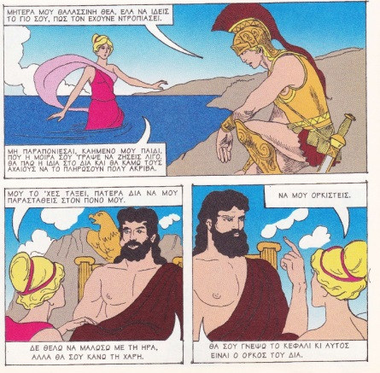
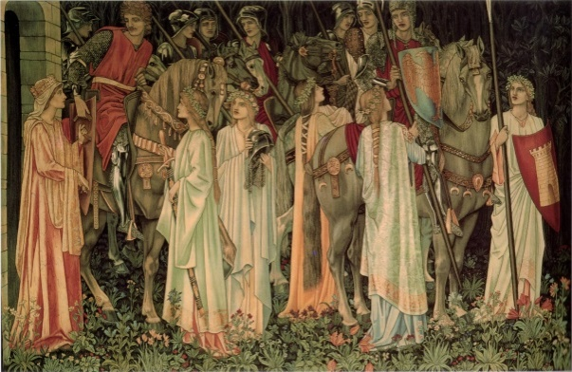
4. Αντιρρήσεις ως προς τη σχέση αυτή:
Πολλοί μηχανισμοί, τους οποίους μελετά η ποιητική, δεν περιορίζονται στον έντεχνο λόγο.
Διαφορετικές τέχνες μπορούν να συγκριθούν. Τα προβλήματα οποιασδήποτε τεχνοτροπίας υπερβαίνουν τα όρια μιας και μόνον τέχνης.
Πολλά ποιητικά στοιχεία ανήκουν όχι μόνο στην επιστήμη της γλώσσας αλλά και στην όλη θεωρία των σημείων, δηλαδή στη γενική σημειωτική.
Αυτό βέβαια ισχύει για όλα τα είδη γλώσσας και όχι μόνο στον έντεχνο λόγο (πολλές κοινές ιδιότητες μεταξύ γλώσσας και σημειωτικών συστημάτων).

Slide 11
4. Αντιρρήσεις ως προς τη σχέση αυτή:
Το πρόβλημα των σχέσεων μεταξύ λόγου και κόσμου αφορά όχι μόνον τον έντεχνο λόγο αλλά όλα τα είδη του λόγου.
Η γλωσσολογία μπορεί να διερευνήσει όλα τα προβλήματα της σχέσης ανάμεσα στο λόγο και το «πεδίο του λόγου»: τί εξ αυτού του πεδίου εκφράζεται γλωσσικά με δοθέντα λόγο και πώς εκφράζεται.

Slide 12
4. Αντιρρήσεις ως προς τη σχέση αυτή:
Η σύγχυση στους όρους «φιλολογικές σπουδές» και «κριτική» βάζει τον μελετητή της λογοτεχνίας στον πειρασμό να αντικαταστήσει την περιγραφή των εσωτερικών άξιών ενός λογοτεχνικού έργου με μια υποκειμενική, λογοκριτική ετυμηγορία.
Ο χαρακτηρισμός «λογοτεχνικός κριτικός» για έναν μελετητή της λογοτεχνίας είναι τόσο λανθασμένος όσο θα ήταν ο χαρακτηρισμός «γραμματικός κριτικός» για έναν γλωσσολόγο.
Όπως η συντακτική και μορφολογική έρευνα δεν μπορεί να αντικατασταθεί από μια ρυθμιστική γραμματική, έτσι και κανένα μανιφέστο, με τα προσωπικά γούστα ενός κριτικού και τις απόψεις του περί δημιουργικής λογοτεχνίας, δεν μπορεί να υποκαταστήσει την αντικειμενική, επιστημονική ανάλυση του έντεχνου λόγου.

Slide 13
4. Αντιρρήσεις ως προς τη σχέση αυτή:
Εξάλλου, και στις φιλολογικές σπουδές και στη γλωσσολογία υπάρχουν δύο ομάδες προβλημάτων: συγχρονίας και διαχρονίας.
Συγχρονική ποιητική: δεν είναι στατική (διακρίνει συντηρητικές και νεωτεριστικές μορφές). Κάθε περίοδος βιώνεται στην εν χρόνω δυναμική της. Το ίδιο συμβαίνει και με τη συγχρονική γλωσσολογία.
Η ιστορική προσέγγιση, και στην ποιητική και στη γλωσσολογία, έχει ως αντικείμενο όχι μόνον τις αλλαγές, αλλά και τους συνεχείς, διαρκείς, στατικούς παράγοντες.
Η πλήρης ιστορική ποιητική ή ιστορία της γλώσσας είναι μια υπερκατασκευή που πρέπει να δομηθεί πάνω σε σειρά διαδοχικών συγχρονικών περιγραφών. (παγχρονία)

Slide 14
4. Αντιρρήσεις ως προς τη σχέση αυτή:
Η διάκριση μεταξύ ποιητικής και γλωσσολογίας θα μπορούσε να είναι δικαιολογημένη μόνον όταν το πεδίο της γλωσσολογίας παρουσιάζεται αθέμιτα περιορισμένο.
Ο Voegelin, αναθεωρώντας τη «μονολιθική υπόθεση για τη γλώσσα» εστίασε το ενδιαφέρον της δομικής γλωσσολογίας, στην «αλληλεξάρτηση των ποικίλων δομών μέσα σε μια γλώσσα».
Παρόλο που στη γλωσσική κοινότητα, για κάθε ομιλητή, υπάρχει μια ενότητα γλώσσας, ο γενικός αυτός κώδικας αντιπροσωπεύει ένα σύστημα αλληλοσυνδεδεμένων υποκωδίκων.
Κάθε γλώσσα περιλαμβάνει έναν αριθμό προτύπων τα οποία συνυπάρχουν και χαρακτηρίζονται από διαφορετική το καθένα λειτουργία.

Slide 15
4. Αντιρρήσεις ως προς τη σχέση αυτή:
Σίγουρα, «η ικανότητα για σχηματισμό ιδεών κυριαρχεί στη γλώσσα», (βλ. άποψη Sapir) μόνο που η κυριαρχία αυτή δεν δίνει στη γλωσσολογία και το δικαίωμα να αγνοεί τους «δευτερεύοντες παράγοντες».
Τα συγκινησιακά στοιχεία του λόγου αν και δεν μπορούν να περιγραφούν «με έναν πεπερασμένο αριθμό απολύτων κατηγοριών», δεν πρέπει να αποβληθούν από την επιστήμη της γλώσσας ως «μη γλωσσικά στοιχεία του πραγματικού κόσμου» (βλ. θέση του Joos)
Η γλώσσα πρέπει να ερευνάται σε ολόκληρη την ποικιλία των λειτουργιών της. Σε κάθε συνομιλιακό γεγονός υπάρχουν συστατικοί παράγοντες και επιτελούνται διάφορες γλωσσικές λειτουργίες (μεταξύ αυτών και η ποιητική λειτουργία).

Slide 16
5. Συστατικοί παράγοντες σε κάθε συνομιλιακό γεγονός
Ο ΑΠΟΣΤΟΛΕΑΣ στέλνει ένα ΜΗΝΥΜΑ στον ΑΠΟΔΕΚΤΗ.
Το μήνυμα, για να δράσει, χρειάζεται ένα ΠΛΑΙΣΙΟ ΑΝΑΦΟΡΑΣ ή «αντικείμενο αναφοράς» που να είναι εύληπτο από τον αποδέκτη (είτε είναι γλωσσικό, είτε μπορεί να εκφραστεί γλωσσικά.
Επίσης, χρειάζεται ένας ΚΩΔΙΚΑΣ κοινός σε αποστολέα και αποδέκτη.
Και τέλος, μια ΕΠΑΦΗ, ένας φυσικός δίαυλος και μια ψυχολογική σύνδεση μεταξύ αποστολέα και αποδέκτη, η οποία καθιστά και τους δύο ικανούς να αρχίσουν και να διατηρήσουν την επικοινωνία.

Slide 17
5. Συστατικοί παράγοντες σε κάθε συνομιλιακό γεγονός
Όλοι αυτοί οι παράγοντες, οι οποίοι αναφαίρετα εμπλέκονται στη γλωσσική επικοινωνία, μπορούν να σχηματοποιηθούν ως εξής:
Καθένας από αυτούς τους έξι παράγοντες καθορίζει μια διαφορετική λειτουργία της γλώσσας.
 | ΠΛΑΙΣΙΟ ΑΝΑΦΟΡΑΣ
ΑΠΟΣΤΟΛΕΑΣ | ΜΗΝΥΜΑ | ΑΠΟΔΕΚΤΗΣ
 | ΕΠΑΦΗ
 | ΚΩΔΙΚΑΣ

Slide 18
5. Συστατικοί παράγοντες σε κάθε συνομιλιακό γεγονός
Παρόλο που διακρίνονται έξι βασικές απόψεις της γλώσσας, πολύ δύσκολα θα μπορούσαμε να βρούμε γλωσσικά μηνύματα που να εκπληρώνουν μία μόνο λειτουργία.
Η διαφοροποίηση έγκειται στη διαφορετική ιεράρχηση αυτών των λειτουργιών.
Η γλωσσική δομή ενός μηνύματος εξαρτάται πρωταρχικά από την κυρίαρχη/ δεσπόζουσα λειτουργία.

Slide 19
6. Λειτουργίες της γλώσσας
Η ΑΝΑΦΟΡΙΚΗ ή «καταδηλωτική» ή «γνωστική» λειτουργία είναι το κύριο έργο αναρίθμητων μηνυμάτων.
Ωστόσο, η βοηθητική συμμετοχή των λοιπών λειτουργιών σε αυτά τα μηνύματα πρέπει να εξετάζεται από ένα γλωσσολόγο.

Slide 20
6. Λειτουργίες της γλώσσας
Η ΣΥΓΚΙΝΗΣΙΑΚΗ ή «εκφραστική» λειτουργία, η οποία επικεντρώνεται στον αποστολέα, αποκαλύπτει μιαν άμεση έκφραση της διάθεσης του ομιλητή προς αυτό για το οποίο ομιλεί.
Σκοπός: πρόκληση εντύπωσης μιας κάποιας συγκίνησης, είτε αληθινής είτε προσποιητής.
Το καθαρά συγκινησιακό υπόστρωμα της γλώσσας αντιπροσωπεύεται από τα επιφωνήματα. Διαφέρουν από τα μέσα πού χρησιμοποιεί ή αναφορική γλώσσα και λόγω του ηχητικού τους τύπου και λόγω τού συντακτικού τους ρόλου
«Τς! Τς! είπε ο Μαγκίντυ».

Slide 21
6. Λειτουργίες της γλώσσας
Η συγκινησιακή λειτουργία, χρωματίζει μέχρις ενός σημείου όλες τις εκφορές μας, επί φωνητικού, γραμματικού και λεξιλογικού επιπέδου.
Αν αναλύσουμε τη γλώσσα από την άποψη των πληροφοριών που μεταφέρει, δεν μπορούμε να περιορίσουμε την πληροφόρηση στη γνωστική λειτουργία της γλώσσας και μόνον.
Ο άνθρωπος που μεταχειρίζεται εκφραστικά στοιχεία για να δείξει το θυμό του ή την ειρωνική του διάθεση, είναι φορέας σαφέστατων πληροφοριών.

Slide 22
6. Λειτουργίες της γλώσσας
Ένας παλιός ηθοποιός του θεάτρου Στανισλάβσκι στη Μόσχα διηγήθηκε κάποτε πως ο διάσημος σκηνοθέτης του ζήτησε, στις εξετάσεις, να δώσει σαράντα διαφορετικά μηνύματα από τη φράση Segοdnjα vecerom («αυτό το βράδυ»), παραλλάσσοντας την εκφραστική χροιά.
Έκανε μια λίστα σαράντα περίπου συγκινησιακών καταστάσεων και κατόπιν «έδωσε» τη φράση σύμφωνα με καθεμιά από αυτές τις καταστάσεις, ενώ το ακροατήριό του έπρεπε να τις αναγνωρίσει από τις μεταβολές μόνο του ηχητικού σχήματος αυτών των δύο, ίδιων πάντοτε λέξεων.

Slide 23
6. Λειτουργίες της γλώσσας
Ζητήθηκε ξανά από τον ηθοποιό να επαναλάβει το τεστ του Στανισλάβσκι κατά την ερευνητική εργασία το Jakobson και των συνεργατών του για την περιγραφή και ανάλυση της σύγχρονης ρωσικής κοινής.
Εκείνος σημείωσε σε ένα χαρτί πενήντα περίπου καταστάσεις που πλαισίωσαν την ίδια ελλειπτική πρόταση και έδωσε πενήντα αντίστοιχα μηνύματα, τα οποία γράψανε στο μαγνητόφωνο.
Τα περισσότερα αποκρυπτογραφήθηκαν σωστά και με κάθε λεπτομέρεια από μοσχοβίτες ακροατές.

Slide 24
6. Λειτουργίες της γλώσσας
Ο προσανατολισμός προς τον αποδέκτη, η ΒΟΥΛΗΤΙΚΗ λειτουργία, βρίσκει την καθαρότερη γραμματική της έκφραση στην κλητική και την προστακτική.
Οι προστακτικές προτάσεις διαφέρουν θεμελιωδώς από τις δηλωτικές προτάσεις. Οι δεύτερες υπόκεινται, σε αντίθεση με τις πρώτες, σε τεστ αληθείας.
Λ.χ. «Πιες!» η προστακτική δεν μπορεί να αμφισβητηθεί με την ερώτηση «είναι αλήθεια ή όχι;». Ωστόσο, μπορεί να τραπεί σε προτάσεις όπως: «κάποιος ήπιε/θα πιει/θα έπινε».
Σε αντίθεση με τις προστακτικές προτάσεις, οι δηλωτικές προτάσεις μπορούν να μεταστραφούν σε ερωτηματικές: «ήπιε/θα πιεί /θα έπινε κανείς;»

Slide 25
6. Λειτουργίες της γλώσσας
Το παραδοσιακό μοντέλο της γλώσσας (βλ. Bühler), περιοριζόταν σε αυτές τις τρεις λειτουργίες -συγκινησιακή, βουλητική και αναφορική- και στις τρεις κορυφές αυτού του μοντέλου: το πρώτο πρόσωπο για τον αποστολέα, το δεύτερο πρόσωπο για τον αποδέκτη, και το «τρίτο πρόσωπο», δηλ. κάποιος ή το κάτι για το οποίο γίνεται λόγος.
Παρατηρούνται, ωστόσο, άλλοι τρεις συστατικοί παράγοντες γλωσσικής επικοινωνίας και τρεις αντίστοιχες λειτουργίες της γλώσσας.

Slide 26
6. Λειτουργίες της γλώσσας
Υπάρχουν μηνύματα που πρωταρχικά χρησιμεύουν για να αρχίσουν, να παρατείνουν ή να διακόψουν την επικοινωνία, για να ελέγξουν αν το κανάλι λειτουργεί («Έλα, μ' ακούς;»), για να τραβήξουν την προσοχή του συνομιλητή ή για να επιβεβαιώσουν τη συνεχή προσοχή του («Ακούς;» ή, κατά το σαιξπηρικό λεξιλόγιο, «Δάνεισέ μου τ' αυτιά σου!» - και στην άλλη άκρη του σύρματος «Μμμμμ!»).
Η κίνηση αυτή για επαφή, η ΦΑΤΙΚΗ λειτουργία, μπορεί να φανεί καθαρά σε μια πλούσια ανταλλαγή στερεότυπων φραστικών τύπων, σε διαλόγους που μοναδικός στόχος τους είναι η παράταση της επικοινωνίας.

Slide 27
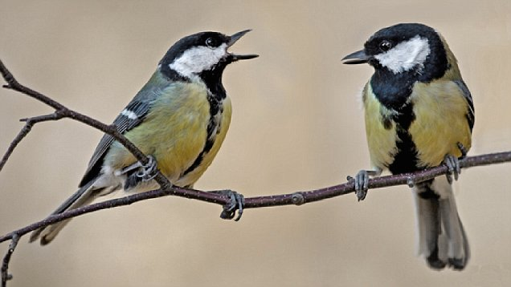
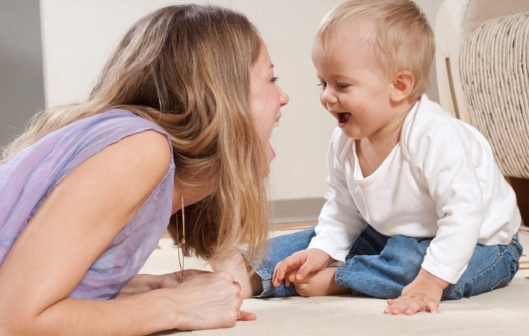
6. Λειτουργίες της γλώσσας
Η προσπάθεια να αρχίσει και να διατηρηθεί η επικοινωνία χαρακτηρίζει ιδιαίτερα τα πουλιά που μιλούν. Έτσι, η φατική λειτουργία της γλώσσας είναι η μόνη κοινή λειτουργία σε πουλιά και ανθρώπους.
Είναι ακόμη η πρώτη γλωσσική λειτουργία που επιτυγχάνουν τα μωρά· έχουν την τάση να επικοινωνήσουν προτού ακόμη μπορέσουν να στείλουν ή να λάβουν πληροφοριακά μηνύματα.

Slide 28
6. Λειτουργίες της γλώσσας
Όποτε ο αποστολέας και/ή ο αποδέκτης χρειαστεί να ελέγξουν αν χρησιμοποιούν τον ίδιο κώδικα, η ομιλία προσανατολίζεται στον ίδιο τον κώδικα: εκτελεί μια ΜΕΤΑΓΛΩΣΣΙΚΗ, δηλαδή επεξηγηματική, λειτουργία.
«Δεν το πιάνω, τί θες να πεις;» ρωτάει ο αποδέκτης, ή «Τί εννοείτε;» Και ο αποστολέας, προλαμβάνοντας συνήθως τέτοιες ερωτήσεις, ρωτάει: «Καταλαβαίνεις τί θέλω να πω;»
Φανταστείτε τον έξης εκνευριστικό διάλογο: «Οι νέοι την έβαψαν». «Έβαψαν;» «Την έβαψαν σημαίνει την πάτησαν». «Και τί σημαίνει την πάτησαν;» «Την πάτησαν σημαίνει απέτυχαν στις εξετάσεις». «Και ποιοί είναι οι νέοι;» επιμένει ο αποδέκτης, ανίδεος της σπουδαστικής αργκό. «Νέοι είναι οι πρωτοετείς».

Slide 29
6. Λειτουργίες της γλώσσας
Όλες αυτές οι εξισωτικές προτάσεις μεταφέρουν απλώς και μόνον πληροφορίες για τον λεξιλογικό κώδικα της αγγλικής, η λειτουργία τους είναι αυστηρά μεταγλωσσική.
Κάθε μαθητεία στη γλώσσα, ιδίως η εκμάθηση της μητρικής γλώσσας από τα παιδιά, κάνει ευρεία χρήση παρόμοιων μεταγλωσσικών ενεργειών.
Και η αφασία μπορεί συχνά να οριστεί ως απώλεια της ικανότητας για μεταγλωσσικές ενέργειες.

Slide 30
6. Λειτουργίες της γλώσσας
Ο προσανατολισμός προς το ίδιο το μήνυμα, η εστίαση στο μήνυμα χάριν του μηνύματος, συνιστά την ΠΟΙΗΤΙΚΗ λειτουργία της γλώσσας.
Η λειτουργία αυτή δεν μπορεί να μελετηθεί αποδοτικά χωρίς την επαφή με τα γενικότερα προβλήματα της γλώσσας, και, από την άλλη μεριά, η εξονυχιστική έρευνα της γλώσσας απαιτεί ενδελεχή εξέταση της ποιητικής λειτουργίας.
Κάθε απόπειρα να περιορίσουμε το χώρο της ποιητικής λειτουργίας στην ποίηση ή την ποίηση στη ποιητική μόνο λειτουργία θα ήταν απατηλή υπεραπλούστευση.

Slide 31
6. Λειτουργίες της γλώσσας
Η ποιητική λειτουργία δεν είναι η μόνη λειτουργία του έντεχνου λόγου, αλλά απλώς η κυρίαρχη (δεσπόζουσα), αποφασιστική λειτουργία, ενώ σε όλες τις άλλες γλωσσικές δραστηριότητες ενεργεί ως επικουρικό στοιχείο.
Η λειτουργία αυτή, προβάλλοντας την ψηλάφιση των σημείων, βαθαίνει τη θεμελιώδη διχοτομία μεταξύ σημείων και αντικειμένων. Έτσι, όταν πραγματεύεται την ποιητική λειτουργία, η γλωσσολογία δεν μπορεί να περιοριστεί στο χώρο της ποίησης και μόνον.
«Γιατί λες πάντα η Ζαν και η Μάρτζερυ, και δεν λες ποτέ η Μάρτζερυ και η Ζαν; Μήπως προτιμάς τη Ζαν από τη δίδυμη αδελφή της;» «Όχι καθόλου, απλώς μου φαίνεται πιο εύηχο».

Slide 32
6. Λειτουργίες της γλώσσας
Μεταξύ δύο ισότιμων ονομάτων, όπου κανένα πρόβλημα βαθμού δεν υπεισέρχεται, ο ομιλητής δίνει ασυνείδητα το προβάδισμα στο βραχύτερο όνομα, χάριν της καλύτερης εξωτερικής μορφής του μηνύματος.
Ένα κορίτσι συνήθιζε να αναφέρεται στον «φοβερό Φώτη». «Γιατί φοβερό;» «Γιατί τον μισώ». «Και γιατί όχι τρομερό, απαίσιο, φριχτό;» «Δεν ξέρω, το φοβερός του πάει καλύτερα». Χωρίς να το συνειδητοποιεί, εφάρμοζε το ποιητικό τέχνασμα της παρονομασίας.
Το πολιτικό σλόγκαν «Ι like Ike» / ay layk ayk/.
Η δευτερεύουσα, ποιητική λειτουργία αυτού του ψηφοθηρικού σλόγκαν ενισχύει την αποτελεσματικότητά του.

Slide 33
6. Λειτουργίες της γλώσσας
Η γλωσσολογική μελέτη της ποιητικής λειτουργίας πρέπει να υπερβαίνει τα όρια της ποίησης, αλλά και ο γλωσσολογικός έλεγχος της ποίησης δεν πρέπει να περιορίζεται στην ποιητική λειτουργία.
Τα ιδιαίτερα χαρακτηριστικά των διαφόρων ποιητικών ειδών συνεπάγονται μια διαφορετικά ιεραρχημένη συμμετοχή των άλλων γλωσσικών λειτουργιών, εκτός της ποιητικής λειτουργίας.

Slide 34
6. Λειτουργίες της γλώσσας
Η επική ποίηση, που εστιάζεται στο τρίτο πρόσωπο, εμπλέκει σε μεγάλο βαθμό την αναφορική λειτουργία της γλώσσας,
Η λυρική, στραμμένη στο πρώτο πρόσωπο, είναι στενά συνδεδεμένη με τη συγκινησιακή λειτουργία,
Η ποίηση του δεύτερου προσώπου είναι διαποτισμένη από τη βουλητική λειτουργία, και είναι είτε ικετευτική είτε παραινετική, αναλόγως αν το πρώτο πρόσωπο είναι υποταγμένο στο δεύτερο ή το δεύτερο στο πρώτο.

Slide 35
6. Λειτουργίες της γλώσσας
Επομένως:
 | ΑΝΑΦΟΡΙΚΗ (Πλαίσιο αναφοράς)
ΣΥΓΚΙΝΗΣΙΑΚΗ (Αποστολέας) | ΠΟΙΗΤΙΚΗ (Μήνυμα) | ΒΟΥΛΗΤΙΚΗ (Αποδέκτης)
 | ΦΑΤΙΚΗ (Επαφή)
 | ΜΕΤΑΓΛΩΣΣΙΚΗ (Κώδικας)

Slide 36
7. Η ποιητική λειτουργία στην ποίηση και στη γλωσσολογία.
Ποιό είναι το εμπειρικό γλωσσολογικό κριτήριο της ποιητικής λειτουργίας; Και κυρίως, ποιό είναι το απαραίτητο εκείνο στοιχείο που ενυπάρχει σε κάθε κομμάτι της;
Για να απαντήσουμε σε αυτή την ερώτηση πρέπει να θυμηθούμε τους δύο βασικούς τρόπους διατάξεως που χρησιμοποιούνται στη γλωσσική συμπεριφορά, την επιλογή και το συνδυασμό.

Slide 37
7. Η ποιητική λειτουργία στην ποίηση και στη γλωσσολογία.
Αν το θέμα του μηνύματος είναι το «παιδί», ο ομιλητής επιλέγει ένα από τα υπάρχοντα, λίγο πολύ παρόμοια ουσιαστικά, όπως το παιδί, αγόρι, μικρός, νεαρός, κλπ, που είναι όλα ισοδύναμα από μιαν άποψη, και στη συνέχεια σχολιάζοντας το θέμα του, μπορεί να επιλέξει ένα από τα συγγενή σημασιολογικά ρήματα - κοιμήθηκε, πήγε για ύπνο, έριξε ένα υπνάκο, έκανε νάνι κλπ.
Και οι δύο επιλεγμένες λέξεις συνδυάζονται στην αλυσίδα λόγου.
Η επιλογή γίνεται με βάση την ισοδυναμία, την ομοιότητα και την ανομοιότητα, την συνωνυμία και την αντωνυμία, ενώ ο συνδυασμός, η κατασκευή της ακολουθίας/ σειράς, βασίζεται στη συνάφεια.

Slide 38
7. Η ποιητική λειτουργία στην ποίηση και στη γλωσσολογία.
Η ποιητική λειτουργία προβάλλει την αρχή της ισοδυναμίας από τον άξονα επιλογής στον άξονα του συνδυασμού.
Στην ποίηση κάθε συλλαβή εξισώνεται με κάθε άλλη συλλαβή της ακολουθίας. Ο τονισμός της λέξης εξισώνεται με τον τονισμό της λέξης, και η απουσία τονισμού εξισώνεται με την απουσία τονισμού. Το προσωδιακό μακρό εξισώνεται με το μακρό, και το βραχύ με το βραχύ. Το όριο λέξεως ισούται με όριο λέξεως, και έλλειψη ορίου με την έλλειψη ορίου. Η συντακτική παύση ισοδυναμεί με συντακτική παύση, η μη παύση ισοδυναμεί με μη παύση.

Slide 39
7. Η ποιητική λειτουργία στην ποίηση και στη γλωσσολογία.
Οι συλλαβές μετατρέπονται σε μετρικές μονάδες, το ίδιο και οι μετρικοί χρόνοι (μόρες) ή οι τόνοι.
Μπορεί να αντιτείνει κανείς πως και η μεταγλώσσα κάνει επίσης χρήση ισοδύναμων μονάδων σε σειρά, όταν συνδυάζει συνωνυμικές εκφράσεις σε μια εξισωτική πρόταση: A = A («Mare is the female of the horse» / «Η φοράδα είναι το θηλυκό του αλόγου»).
Ωστόσο, η ποίηση και η μεταγλώσσα, βρίσκονται σε διαμετρική αντίθεση μεταξύ τους: στη μεταγλώσσα η ακολουθία χρησιμοποιείται για να οικοδομήσει μια εξίσωση, ενώ στην ποίηση η εξίσωση χρησιμοποιείται για να δομήσει μια ακολουθία.

Slide 40
7. Η ποιητική λειτουργία στην ποίηση και στη γλωσσολογία.
Στην ποίηση, και σε κάποιο βαθμό σε λανθάνουσες εκδηλώσεις της ποιητικής λειτουργίας, οι ακολουθίες που οριοθετούνται από τα όρια των λέξεων (word boundaries) γίνονται ισοδύναμες-συμμετρικές, είτε νοούνται ως ισοχρονικές είτε ως διαβαθμισμένες (graded).
Η φράση «Joan and Margery» μας έδειξε την ποιητική αρχή της συλλαβικής διαβάθμισης (syllable gradiation), την ίδια αρχή που στα σερβικά λαϊκά έπη, έχει γίνει νόμος απαράβατος. Χωρίς τους δύο δακτύλους, η αγγλική έκφραση «innocent bystander» (αθώος παρατηρητής) δεν θα είχε γίνει τετριμμένη φράση κλισέ.
Η συμμετρία τριών δισύλλαβων ρημάτων, με το ίδιο αρχικό σύμφωνο και το ίδιο τελικό φωνήεν, έδωσε λαμπρότητα στο λακωνικό μήνυμα νίκης του Καίσαρα: «Veni, vidi, vici».

Slide 41
7. Η ποιητική λειτουργία στην ποίηση και στη γλωσσολογία.
Το μέτρο των ακολουθιών είναι ένας μηχανισμός, 0 οποίος εκτός της ποιητικής λειτουργίας δεν βρίσκει καμία άλλη εφαρμογή στη γλώσσα.
Μόνο στην ποίηση με την κανονική επανάληψη των ισοδύναμων μονάδων, ο χρόνος ροής του λόγου βιώνεται όπως γίνεται και με το μουσικό χρόνο (επίσης σημειωτικό σύστημα).
Ο Gerard Manley Hopkins, ένας εξαιρετικός ερευνητής της επιστήμης της ποιητικής γλώσσας, όρισε τον έμμετρο λόγο ως «το λόγο ο οποίος εξ ολοκλήρου ή εν μέρει επαναλαμβάνει το ίδιο σχήμα ήχου».

Slide 42
7. Η ποιητική λειτουργία στην ποίηση και στη γλωσσολογία.
Η επακόλουθη ερώτηση του Χόπκινς, «είναι όμως όλοι οι έμμετροι λόγοι ποίηση;» μπορεί να απαντηθεί οριστικά μόλις η ποιητική λειτουργία παύσει να περιορίζεται αυθαίρετα μονάχα στα χωράφια της ποίησης.
Οι μνημονικοί στίχοι που αναφέρθηκαν από τον Χόπκινς (όπως «Thirty days hath September» - πρβλ «Ένα είναι το αηδόνι»), τα σύγχρονα διαφημιστικά σλόγκαν, οι έμμετροι μεσαιωνικοί νόμοι, που αναφέρθηκαν από τον Lotz, ή επιπλέον, οι έμμετρες σανσκριτικές επιστημονικές πραγματείες, οι οποίες στην ινδική παράδοση διακρίνονται αυστηρά από την αληθινή ποίηση (kavya)
όλα αυτά τα έμμετρα κείμενα κάνουν χρήση της ποιητικής λειτουργίας, χωρίς όμως να απονέμουν σε αυτή τη λειτουργία τον καταλυτικό και καθοριστικό ρόλο που αναλαμβάνει στην ποίηση.
Notes:
Περί μνημοτεχνικής: http://users.sch.gr/zskafid/index.php?option=com_content&view=article&id=166:8888888888888&catid=41:a&Itemid=166

Slide 43
7. Η ποιητική λειτουργία στην ποίηση και στη γλωσσολογία.
Έτσι, ο έμμετρος λόγος πράγματι υπερβαίνει τα όρια της ποίησης, αλλά ταυτόχρονα υποδηλώνει πάντα την ποιητική λειτουργία.
Και προφανώς καμία ανθρώπινη κουλτούρα δεν αγνοεί τη δημιουργία έμμετρου λόγου / στιχοποιία, ενώ υπάρχουν πολλά πολιτισμικά συστήματα χωρίς «εφαρμοσμένο» στίχο.
Αλλά ακόμη και σε κουλτούρες που διαθέτουν και «καθαρό» (pure) και «εφαρμοσμένο» (applied) στίχο, ο τελευταίος φαίνεται να είναι ένα αδιαμφισβήτητα δευτερογενές και παράγωγο φαινόμενο.

Slide 44
7. Η ποιητική λειτουργία στην ποίηση και στη γλωσσολογία.
Συνοψίζοντας, η ανάλυση του ποιητικού λόγου ανήκει εξ ολοκλήρου στην αρμοδιότητα της ποιητικής, η οποία θα μπορούσε να οριστεί ως το μέρος εκείνο της γλωσσολογίας, που πραγματεύεται την ποιητική λειτουργία σε σχέση με τις υπόλοιπες λειτουργίες της γλώσσας.
Η ποιητική με την ευρύτερη έννοια της λέξης ασχολείται με την ποιητική λειτουργία όχι μόνο όπως παρουσιάζεται στην ποίηση, όπου αυτή η λειτουργία επιβάλλεται στις άλλες λειτουργίες της γλώσσας, αλλά και έξω από την ποίηση, όταν κάποια άλλη λειτουργία επιβάλλεται στην ποιητική λειτουργία.

Slide 45
Ευχαριστώ για την προσοχή σας!

